Slide 1

Team 1: Modelling wizard for devices
Linus Eickhoff, Florian Kellermann, Lukas Ernst, florian Kaiser, malte horst
13.05.2022

Slide 2
Gliederung
Teamvorstellung
Master Usecase
Produktübersicht
Architektur
Testing
Live Demo
Lessons Learned

Slide 3
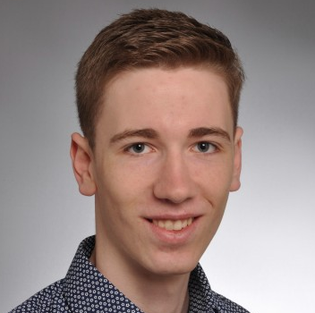
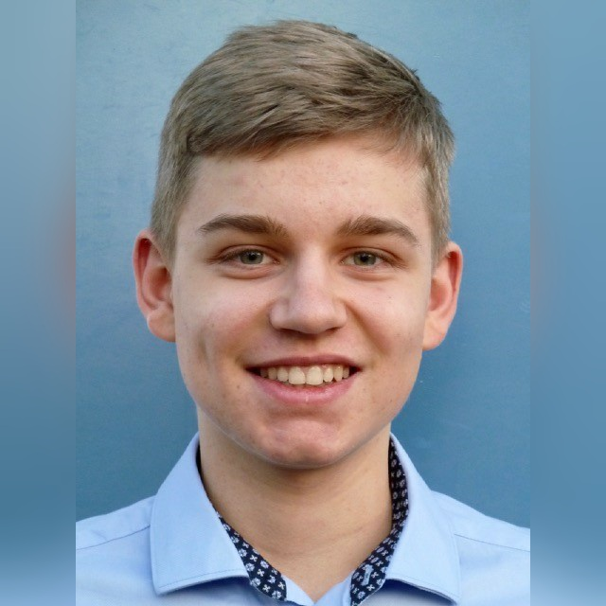
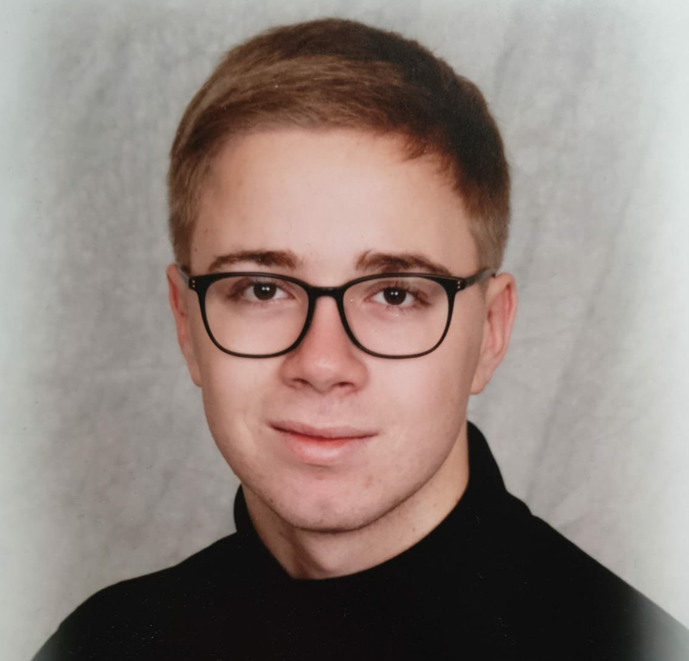
Das Team
Systemarchitekt – Lukas Ernst
inf20019@lehre.dhbw-stuttgart.de
2094490
Projektleiter / Testmanager – Linus Eickhoff
wi20034@lehre.dhbw-stuttgart.de
1943478
Produktmanager – Florian Kellermann
inf20141@lehre.dhbw-stuttgart.de
8838597

Slide 4

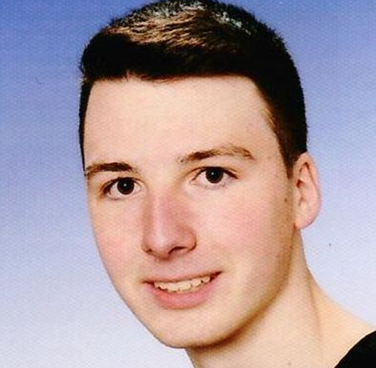
Das Team
Dokumentation – Malte Horst
inf20089@lehre.dhbw-stuttgart.de
6431009
Entwickler / Testmanager – Florian Kaiser
inf20155@lehre.dhbw-stuttgart.de
9829423

Slide 5
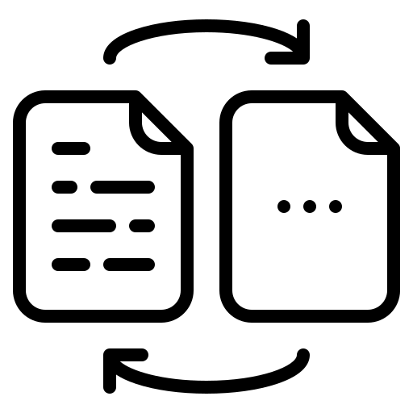

Master Usecase
Umwandlung des vorhanden Plugins in eine eigene Anwendung
Verbesserung und Vereinfachung der Benutzeroberfläche

Slide 6
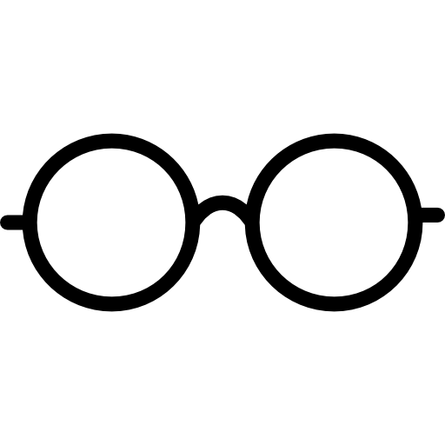


Vorgehen:
Sichtung des vorhandenen Code
Planung von Design und Funktionalität
Dokumentation und Entwicklung

Slide 7
Auftraggeber & Projektteam
Kunde: Markus Rentschler & Christian Holder
Rotebühlplatz 41
70178 Stuttgart
Projektteam: Team 1 (Florian Kellermann, Florian Kaiser, Malte Horst, Lukas Ernst, Linus Eickhoff)
Rotebühlplatz 41
70178 Stuttgart

Slide 8
Produktübersicht
Automation ML zur Speicherung und Austausch von Anlagenplanungsdaten
Einfacher Datenaustausch zwischen Tools
Modelling Wizard für Gerätemodelle als Teil dieses Systems
virtuelles definieren, speichern und bearbeiten von Geräten
Anlegen von Ports, Rollen und Konfigurationen

Slide 9
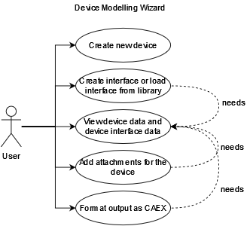
Produktübersicht
Grundfunktionalität und Layout sind beibehalten worden
Anwendergruppe erweitern
→ Auch erstmaligen Benutzern, soll die Bedienung leicht fallen

Slide 10

Die Architektur
IODD Converter
GSD Converter
Das graphische Interface gibt die Eingaben des Users an den Controller weiter und zeigt die zurückgegebenen Informationen an.
Die AutomationML Engine wird für das Plug-in benötigt. Es übernimmt das Laden, speichern und verändern von Modellen.
Der Controller enthält die Logik des Programms, er ist für alle Operationen verantwortlich. Diese werden von der GUI aufgerufen.
Dadurch soll es ermöglicht werden auch IODD und GSD codierte Files zu laden. Das Interface gibt das File, über den Controller, an den jeweiligen Converter weiter.
Interface for IODD
Interface for GSD
Controller
Graphical User Interface
AutomationML Engine
User

Slide 11
Die Architektur
Windows
Modelling wizard for devices
Plug-in
Runtime
GUI
Controller

Slide 12
Testing
Nutzen der Black-Box Teststrategie, da sehr praxisnah und funktionsorientiert. (Tests werden ohne Kenntnis der Programmlogik abgeleitet)
Testfallentwurf anhand des SRS -> Anforderungsbasiert
Tests decken mehrere Anforderungen gleichzeitig ab
Testen mit multiplen Testdaten pro Test
Definition der Systemanforderungen (SRS)
Planen und definieren der Systemtests zum Testen der Systemanforderungen (STP)
Durchführen und dokumentieren der Tests (STR)

Slide 13
Testing
Nur 8 Tests -> Reduktion auf wenige Testfälle. Alle Anforderungen werden trotzdem abgedeckt
Datei laden
Datei speichern
Validierung der Daten
Neues Projekt anlegen
Nicht alle Tests erfolgreich
Keine Unit-Tests

Slide 14
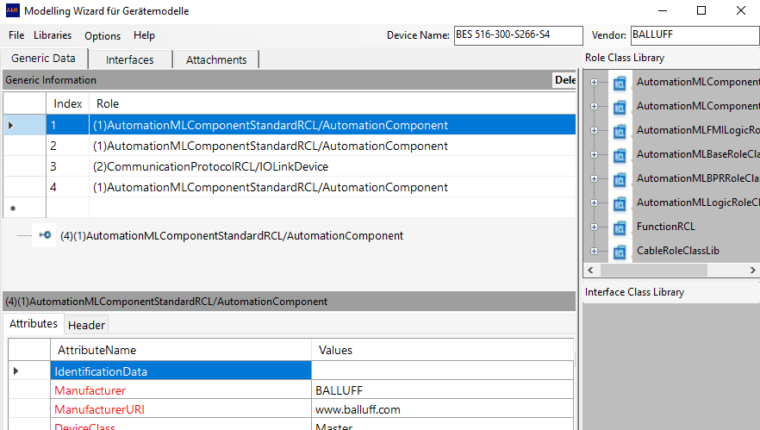
Live Demo

Slide 15
Lessons learned
Dokumentation in gegebenem Umfang extrem zeitaufwendig, Entwicklung des Produkts kommt zu kurz
Projektübernahme sehr risikoreich, Übernahme von nicht funktionierendem, fehlerhaften Code
Programmierung von Windows Anwendungen sehr problematisch und fehleranfällig
Team für Rollenverteilung zu klein, gleicher Projektumfang bei weniger Arbeitskräften (Testmanager als Doppelrolle)

Slide 16

Vielen Dank
Projekt zu finden unter https://github.com/H4CK3R-01/TINF20C_ModellingWizard_Devices

